Slide 1
與老共舞，您準備好了嗎?
演講者：
國立嘉義大學
行銷研究所副教授 蕭至惠博士

Slide 2
講員介紹
講員：蕭至惠
日本慶應大學商學研究所博士後研究
日本明治大學商學研究所商學博士
曾任職於日本富士銀行(Fuji Bank)東京分行企劃室、東京電視台(TV Tokyo)東京總公司國際處
現任教於國立嘉義大學 行銷研究所
聯絡方式：chihhui@mail.ncyu.edu.tw
手機：0931-795-549

Slide 3
講師資料
企業輔導訓練與產學合作：統一企業、劍湖山集團、中國石油、台糖、漁業署、農會、嘉義基督教醫院、長青園、再耕園、台茂生技公司、養生銀行、新光三越、日盛銀行、新光人壽、國泰人壽、農委會‧‧‧等等
專長領域：行銷策略規劃、服務業行銷、 產品策略、創意行銷

Slide 4
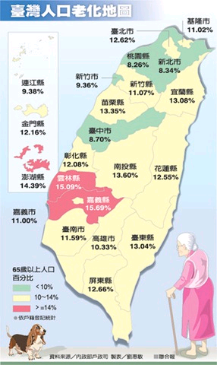
你可能不知道的事
嘉義縣、雲林縣、澎湖縣為台灣老化最嚴重的城市
2033年時，台灣將超越日本成為全世界最「老」的國家
二戰結束於1945年，之後出生的嬰兒潮世代至2010年剛好滿65歲。根據聯國對老齡人口的定義：滿65歲即符合條件

Slide 5
瑞典、德國、義大利、希臘在1950輾就邁入「高齡化社會」，但至2010年，都尚未邁入「超高齡社會」
日本在1970年邁入「高齡化社會」，在2005年（經過35年）邁入「超高齡社會」

Slide 6
聯合國對高齡社會定義 的三個指標
高齡化社會（Aging Society）
當一個國家的老年人口比率到達7％
高齡社會（Aged Society）
當一個國家的老年人口比率到達14%
超高齡社會（Super Aged Society）
當一個國家的老年人口比率到達21%
Notes:
三個英文單字差異不大，但衍生的問題卻全不同。

Slide 7
台灣在2011年人口老化程度居世界第48名，但最快在22年後將超越日本，成全球最「老」的地區，比起原先提前7年，再加上台灣生育率最低，所以人口老化的程度令人擔憂。
現：2011+33=2033年
原：2033+7=2040年

Slide 8
台灣老化問題
「9034現象」
1990年以後出生的年輕人，將有三成沒孩子、四成沒孫子。
五十年後老年人口將成長三倍
Notes:
五十年後（約2040年）老年人口將成長三倍

Slide 9
台灣老化速度快的主要因素：
大批戰後嬰兒潮人口老化
生育率下降
老年人口健康VS台灣經濟：
民國99年：65歲以上老人佔健保對象的10.69%
平均每100元門診住宿醫療費用，就有34元用於老人。
預估民國106年，台灣邁入高齡社會
預估民國114年，台灣邁入超高齡社會
法國 ：115年慢慢老化
瑞典 ：85年
美國 ：73年
台灣 ：「24年」（1993年→2017年）
Notes:
「高齡化社會」判斷標準：65歲以上人口比率從7%→14%經過的「年數」來看老化速度
114年的超高齡社會：每五個人就有一位是老人
問題：全民健保負擔額＋勞力人口結構越加沉重

Slide 10
在地老化
「Aging in place」
別稱「在地安養」、「原居養老」
運用在地資源照顧高齡者，使其在自己熟悉的環境如住家、社區中自然老化，並得到完整的照顧，避免使用機構式照護系統所帶來的心理壓力。

Slide 11
跨時代的銀髮族產業革命
老年人口超過7%（高齡化）
老年人口超過11%
老年人口超過14%（高齡）
老年人口超過20%（超高齡）
預估2025年
2011年
為7：1
2022年
升高為4：1
2039年
預估2：1
扶老比：
15～65歲生產人口數對65歲以上人口數比例
預估2017年
2011年6月
1993年9月
Notes:
扶老比：我國居家老年人口多半與子女或配偶同居，照顧老年人多以女性為主。是否繼續留在家中或社區，視老年人功能障礙程度及需求情形、本身、家照顧的意願、經濟考量、政策給付等。
據內政部統計：5.43％老年人無自主照顧能力、80%以上老人家人親友等照顧（居家照護逐年成長）。
銀髮族多元照顧產業：應用食、衣、住、行、育樂、健康等關懷與服務
廣義的銀髮族多元照顧包含：生產、心理、社會
銀髮多元文化照護定義：延緩老化、活化機能、身心照護

Slide 12
醫療照護產業的創新思維
根據衛生署2010年統計，全國共有72萬人有長期照護的需求，扣除18萬人（自行聘僱外籍看護），剩餘46萬失能者（依賴家屬、親人、朋友照顧）
方式：
透過醫療資源的延伸：居家醫療照護服務，讓病患得以在家或其他場所進行診療。
優點：
居家監測儀器可降低未來的老人醫療照護成本
Notes:
現象：46萬失能者，依賴家屬、親人、朋友照顧
→居家照護的知識教導、實證訓練、創新服務愈形重要

Slide 13
龐大的老年人口成長趨勢帶動全球醫療照護產業成長
美國
廠商競爭激烈、高效率健康管理、健保預算縮減
日本
實施介護保險制度
也因此推動日本的居家醫療照護
台灣
重視服務層面
Notes:
各國居家照護市場的發展，受各國的政經背景影響而不同。
日本
實施介護保險制度，大量鼓勵民間投資，以滿足龐大照護需求
台灣
未來透過居家照護產品來協助照護者進行相關照護服務，以解決照護人力不足問題

Slide 14
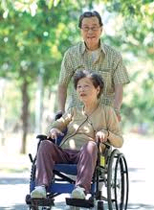
台灣照護產業問題：
照護模式偏重勞力
照護人力與品質的不足
居家醫療器材使用受限
改善方式：
連鎖藥局結合醫療體系與製造業形成照護聯盟
Notes:
改善方式：
連鎖藥局結合醫療體系與製造業形成照護聯盟。
協助原本以製造業為主的型態轉型，帶領業者往微笑曲線的兩端點邁進，成為兼具服務與通路的居家照護器材與服務產業，進而推廣自有品牌。

Slide 15
居家醫療照護服務
以藥局為核心，藥師與護理師為服務人員，串聯醫療照護服務、提供諮詢，解決在地老化問題
社區居家照護以傷口照護為重點
藥局連鎖，進行居家醫療照護服務，降低社會成本
醫療器材產業朝OBM發展
Notes:
社區居家照護以傷口照護為重點：
台灣每年有二千萬人次傷口就診，換句話說，每一位台灣人每年平均有一次因傷口就診
台灣截肢率是日本的十倍，主因糖尿病

Slide 16
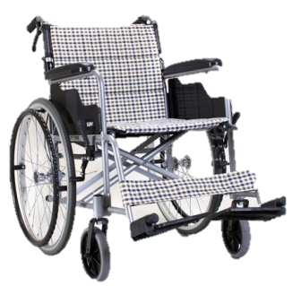
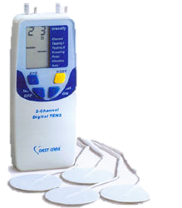
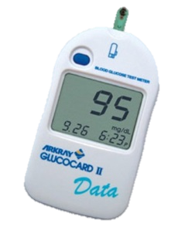
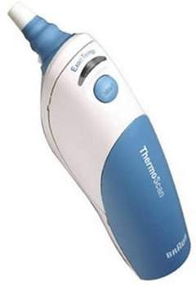
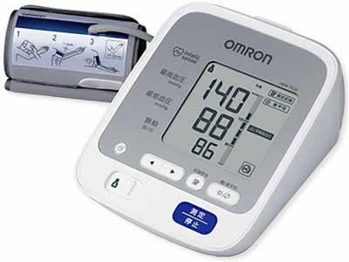
社區藥局：居民的健康諮詢顧問
根據行政院衛生署調查，機構式照護仍未被國人接受，原因是不夠便利，對護理品質信心不足。
以「人」為主的服務，發展社區連鎖藥局的居家照護據點。
台灣居家照護器材占醫療器材年產值70％，台灣前十大出口產品以居家照護器材為主。
發展以藥局或醫材銷售業為主的
社區居家器材與服務產業
Notes:
根據行政院衛生署調查，2011年3月止，全國共23000位老人有機構式醫療照護需求
在1999年14249人接受醫療照護服務，機構式照護仍未被國人接受，原因：不夠便利，對護理品質信心不足
居家照護器材：代步車、隱形眼鏡、防褥瘡產品、血壓計、血糖儀、耳溫槍、傷口敷料等
YAHOO針對台灣進行最受信賴職業調查，護理師、藥師分別占第三與第七名，可發展其擔任社區關懷大使

Slide 17
居家醫療照護商機
社區醫療照護實施藥局
桃園區
實施藥局：大樹連鎖藥局
時間：1年
門市據點：16家
高雄區
實施藥局：新高橋藥局
門市據點：99家
（目前還有超過200家的藥局有意願加入）

Slide 18
居家醫療照護商機
發展重點：方便
發展據點：藥局
金屬中心與傷口造口學會合作，提供專業訓練、照護知識
優點：
因應老化人口問題
提供社區可近性的照護
從需求端探討產業發展的未來利基
藥局須具備有創新的企圖心與決心
Notes:
選擇藥局發展原因：
1.全台藥局共8000多家
2.具有專業人員：藥劑師、護理人員
3.提供專業諮詢服務：如何用藥、藥材使用
從需求端探討產業發展的未來利基
目的：創造新的產業、價值，拓展新市場

Slide 19
居家醫療照護商機
發展醫療器材產業走向OBM，間接帶動居家醫療照護器材產業發展
醫院通路？藥局通路！
以服務模式推動居家醫療產品
口碑行銷
差異化
社區連鎖藥局延伸加值服務
醫療器材MIT製造
直接鋪貨，節省通路成本
Notes:
醫院通路：醫生已習慣器材的使用，難以切入市場
藥局通路：容易布局自創品牌。居家醫療器材只要產品品質、價格好，就具競爭力！

Slide 20
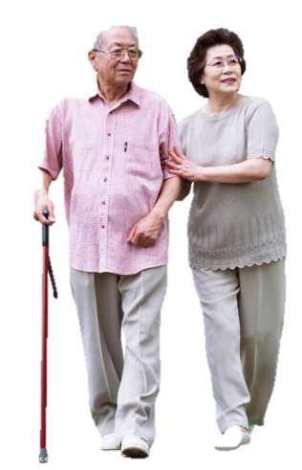
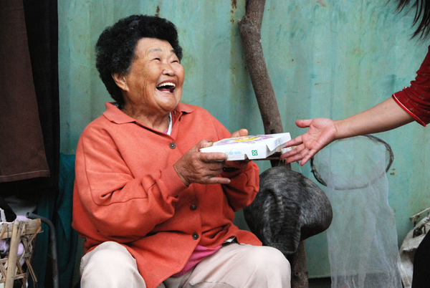
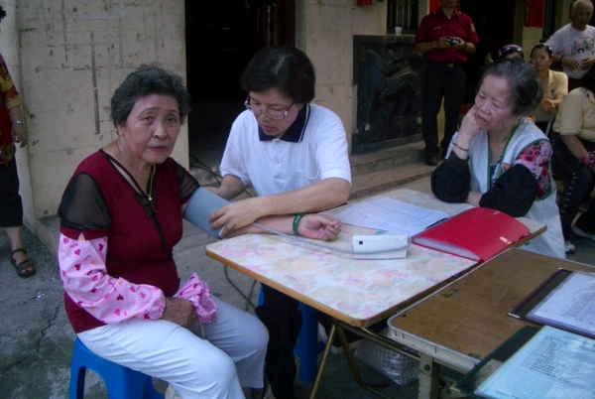
由社區出發的大同世界
藥局服務範圍：方圓5公里
藥局與居家護理連結
定期派居家護理至獨居老人住處訪視、服務
藥局系統發展，帶動相關產業發展
醫療器材、輔具、保健食品、送餐、社區服務

Slide 21
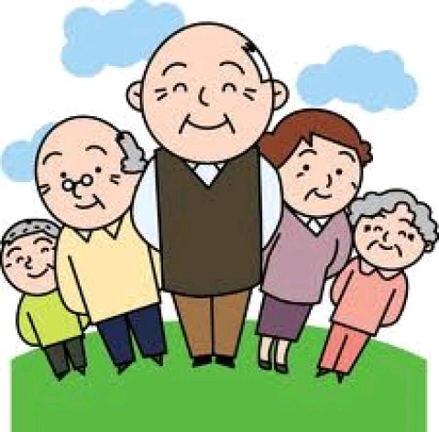
謝謝您的聆聽
THANK YOU

